Slide 1
Django Team Project
ClassQ
OPEN
AGREE
질문 등록
나도 궁금해요
익명 질문 기반 수업 피드백 시스템
학생이 막힌 지점을 익명으로 남기고, 공감-답변-추가질문-해결 흐름으로 수업 이해도를 추적합니다.
ANSWER
FOLLOW
강사 답변
추가 질문
발표 메시지
질문을 모으는 게시판이 아니라, 이해될 때까지 남는 수업 피드백 루프입니다.
RESOLVE
해결됨
차지환 · 한영탁 · 이연수 · 김영인
최종 발표 자료
ClassQ
01

Slide 2
AGENDA
발표 흐름은 문제에서 구현 검증까지 한 번에 이어집니다.
기획 배경, 데이터 구조, 권한 흐름, 화면 구현, 시연 순서로 설명합니다.
01
팀원 소개
02
프로젝트 배경
역할과 산출물
질문 공백 문제
03
핵심 컨셉
04
개발 환경
해결 흐름 추적
Django 기반
05
MVP 기능
06
Diagrams
권한과 액션
ERD / Sequence / Use Case
07
구현 화면
08
시연/개선점
로그인, 목록, 작성, 상세
데모 흐름과 확장
개선 포인트: 원본 목차의 단순 번호 나열을 발표 서사 흐름으로 재배치했습니다.
ClassQ
02

Slide 3
TEAM
팀 소개는 사람별 담당 영역과 발표 기여가 바로 보이도록 재구성했습니다.
원본 placeholder(역할/한것)를 발표 가능한 기여 영역 카드로 정리했습니다.
차
차지환
한
한영탁
이
이연수
김
김영인
프로젝트 리딩
질문/응답 로직
화면 UI
검증/문서
발표 흐름 정리
Question·Response 모델
템플릿 구성
seed/mock 데이터
Django 구조 점검
상태 전환 흐름
질문 카드·상태 배지
README·구조 문서
데모 시나리오 조율
권한 조건 검수
Bootstrap/CSS 정리
시연 체크리스트
발표 전 실제 담당과 다르면 이 장만 이름별 문구를 바꾸면 됩니다. 레이아웃은 그대로 유지되도록 설계했습니다.
ClassQ
03

Slide 4
PROBLEM
학원 수업에서는 질문이 남지 않아 같은 막힘이 반복됩니다.
질문 부담, 강사의 우선순위 파악 어려움, 해결 여부 부재가 핵심 문제입니다.
질문 부담
질문 공백이 만드는 수업 손실
초보자는 '나만 모르는 것 같다'는 부담으로 손을 들기 어렵습니다.
놓친 질문
수업 중 바로 표현되지 않는 막힘
반복 질문
같은 질문이 여러 번 나오지만 기록되지 않아 재사용이 어렵습니다.
늦은 답변
강사가 어느 질문이 급한지 파악 지연
해결 확인 부재
반복 설명
다음 수업에서 같은 주제 재발생
답변이 올라와도 질문자가 이해했는지 추적하기 어렵습니다.
ClassQ는 질문을 익명으로 남기고, 공감 수와 상태를 통해 강사가 수업 이해도를 읽을 수 있게 합니다.
ClassQ
04

Slide 5
CONCEPT
ClassQ의 핵심은 질문이 해결될 때까지 상태를 남기는 것입니다.
단순 Q&A가 아니라 작성자 중심의 해결 루프를 데이터로 관리합니다.
질문 등록
나도 궁금해요
강사 답변
추가 질문
해결 처리
1
2
3
4
5
OPEN
AGREE
ANSWERED
FOLLOW_UP
RESOLVED
정책 1
강사는 답변할 수 있지만 해결 여부는 질문 작성자만 판단합니다.
정책 2
답변과 추가 질문은 Response 타임라인으로 한 흐름에 기록합니다.
ClassQ
05

Slide 6
STACK
MVP는 Django와 SQLite로 빠르게 검증 가능한 구조를 선택했습니다.
수업 Q&A 흐름을 우선 완성하고, 배포/확장 지점은 이후 단계로 분리했습니다.
Language
Framework
Database
Tooling
Python
HTML / CSS
Django 5.2
SQLite
ORM Models
VS Code
Git / GitHub
Figma
검증 결과
python manage.py check 통과 - allauth deprecation 경고 1건은 기능 실패가 아닌 설정 업데이트 참고사항
발표에서는 '가볍지만 끝까지 동작하는 MVP'라는 기준을 먼저 설명하면 기술 선택의 설득력이 높아집니다.
ClassQ
06

Slide 7
MVP SCOPE
필수 기능은 질문 흐름, 권한, 조회/정렬을 중심으로 묶었습니다.
원본 12개 항목을 사용자가 이해하기 쉬운 기능 그룹으로 재배치했습니다.
인증/역할
질문
로그인 / 로그아웃
질문 등록
회원가입
목록·상세 조회
역할 선택 Profile
태그 필터 / 공감순
응답
운영
강사/조교 답변
seed/mock 데이터
학생 추가 질문
README 초안
답변 수락 / 해결 처리
권한 조건 검수
발표 기준: 상태 배지 변화, 권한 제한, 공감순 정렬, Response 타임라인이 보이면 MVP 목적 달성입니다.
ClassQ
07

Slide 8
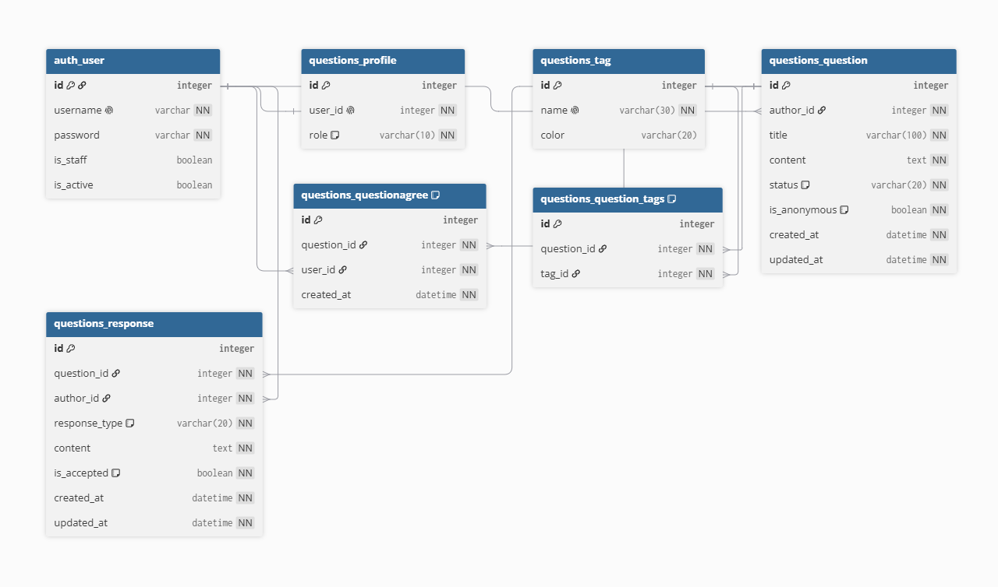
ERD
ERD는 질문, 응답, 공감, 태그, 역할 프로필의 관계를 한눈에 보여줍니다.
ClassQ
08

Slide 9
SEQUENCE
질문 해결 시퀀스는 작성자 중심으로 OPEN에서 RESOLVED까지 이어집니다.
권한 조건과 상태 변경 위치를 메시지 흐름 안에 배치했습니다.
학생 작성자
ClassQ
다른 학생
강사/조교
POST /ask - 질문 등록
Question(OPEN) 생성
POST /agree - 공감 토글
답변 작성
status ANSWERED
추가 질문 작성
재답변
resolve - 이해됐어요
핵심: 답변은 강사/조교가 만들지만, 최종 해결 상태는 질문 작성자 액션으로 닫힙니다.
ClassQ
09

Slide 10
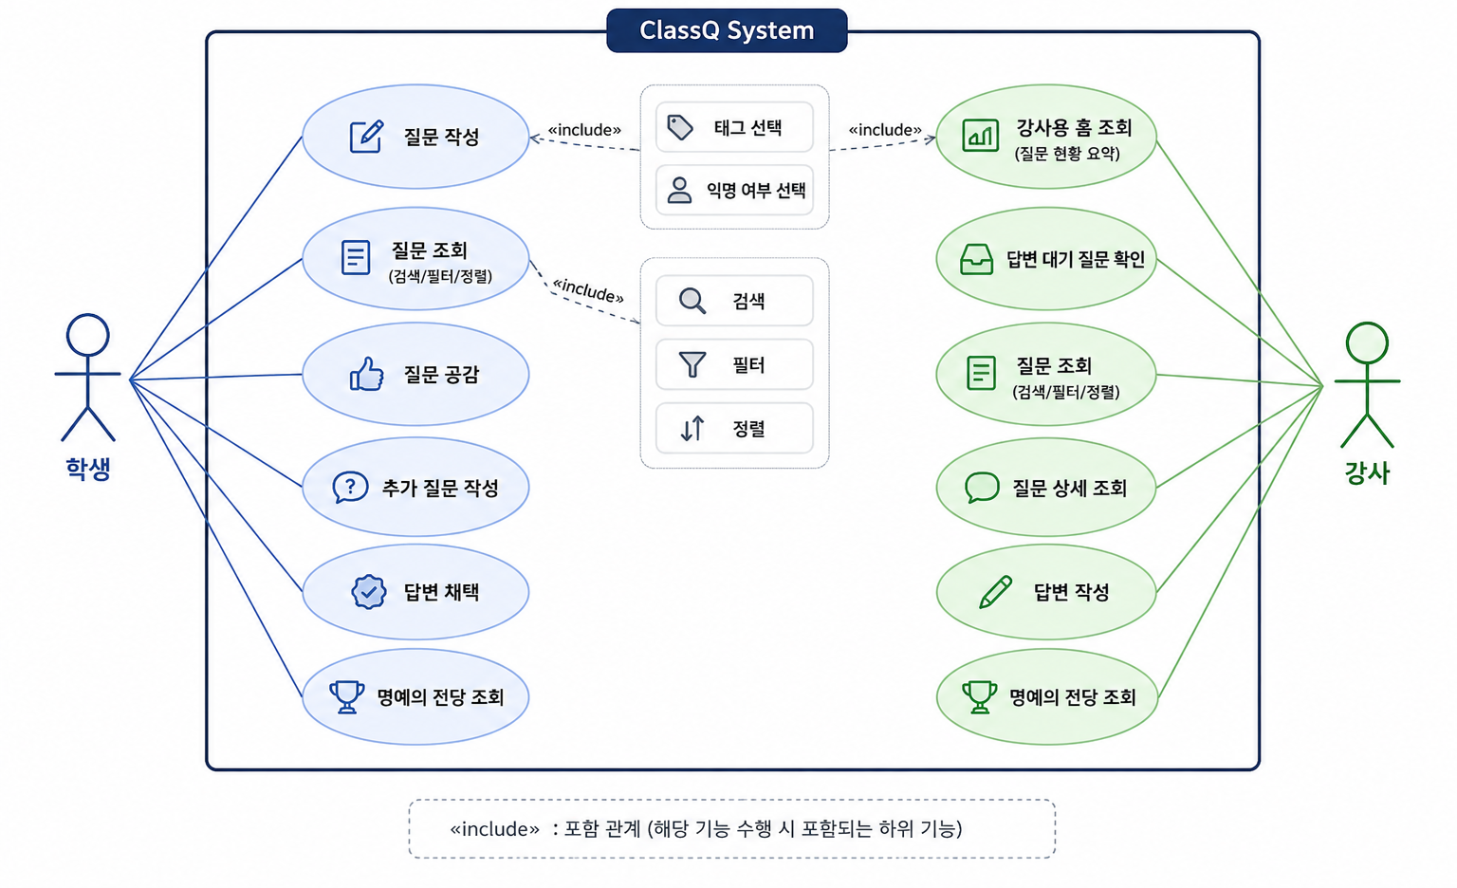
USE CASE
학생과 강사/조교의 권한을 분리해 시연 포인트를 명확하게 만들었습니다.
ClassQ
10

Slide 11
ROUTING
URL은 화면 진입과 POST 액션을 분리해 권한 흐름을 단순화했습니다.
코드의 `questions/urls.py` 기준으로 발표용 라우팅 맵을 다시 정리했습니다.
공개/탐색
인증/역할
질문 화면
POST 액션
강사용
/
/login/
/ask/
/questions/<pk>/agree/
/teacher/
/home/
/signup/
/questions/<pk>/
/questions/<pk>/resolve/
/board/
/select-role/
/questions/<pk>/edit/
/responses/<id>/accept/
/hall-of-fame/
/logout/
발표 포인트: 버튼과 폼 제출은 POST 전용 URL로 처리하고, 처리 후 상세/목록 화면으로 redirect합니다.
ClassQ
11

Slide 12
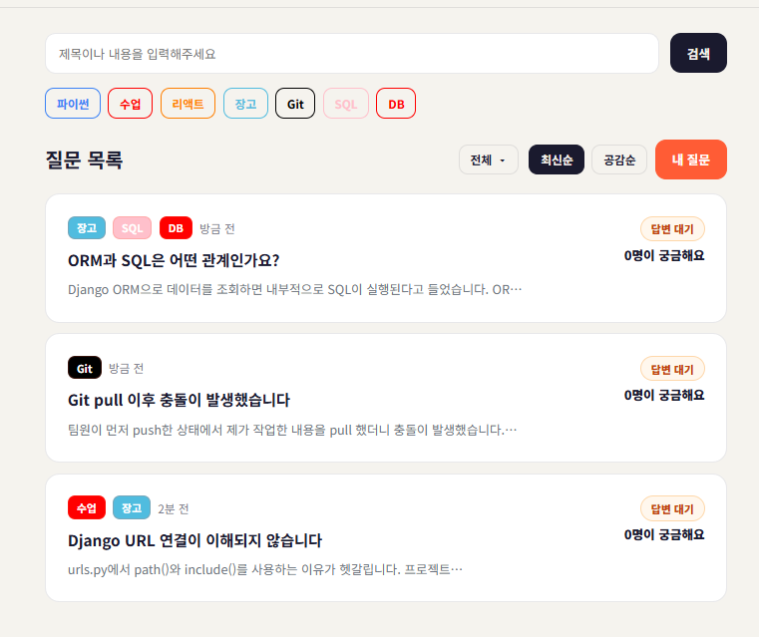
SCREENS 1
질문 목록은 수업 중 빠르게 훑을 수 있는 화면으로 정리했습니다.
개선: 목록 화면의 핵심 요소를 상태 배지, 태그, 공감 수, 정렬 기준으로 묶어 시연 포인트가 보이게 했습니다.
ClassQ
12

Slide 13
SCREENS 2
질문 작성과 상세 화면은 Response 타임라인이 핵심입니다.
작성 폼, 태그 선택, 강사 답변, 학생 추가 질문, 해결 버튼을 한 장에서 비교합니다.
ClassQ / ask
ClassQ / questions/1
질문 등록
Django URL 연결이 이해되지 않습니다
ANSWERED
제목은 간결하게 입력해주세요
익명 학생의 질문 본문
어떤 부분이 어려운지 구체적으로 설명해주세요
강사 답변
urls.py의 path와 include 흐름을 먼저 확인합니다.
학생 추가 질문
그럼 name 속성은 어디서 쓰이나요?
Django
URLConf
Git
재답변
template의 url 태그와 redirect에서 사용됩니다.
등록
해결됨
ClassQ
13

Slide 14
DEMO
시연은 상태 배지와 권한 제한이 바뀌는 순간을 중심으로 보여줍니다.
기능을 모두 클릭하기보다 질문 하나의 생명주기를 완주하는 데 집중합니다.
01
학생 로그인
02
질문 등록
03
공감 클릭
04
공감순 확인
Profile.role=student
Question.status=OPEN
QuestionAgree unique
우선순위 상승
05
강사 답변
06
추가 질문
07
재답변
08
해결 처리
Response.ANSWER
Response.FOLLOW_UP
ANSWERED 유지
RESOLVED
시연 성공 기준: OPEN -> ANSWERED -> FOLLOW_UP -> RESOLVED 상태 변화와 학생/강사 권한 차이가 보이면 충분합니다.
ClassQ
14

Slide 15
ROADMAP
확장은 대시보드, 알림, AI 보조 순서로 MVP 위에 쌓습니다.
현재는 질문-공감-답변-추가질문-해결 루프 완성에 집중했습니다.
Impact
선생님 대시보드
학생 개인 대시보드
미답변, 공감 TOP, 태그별 질문 수
내 질문과 공감한 질문 관리
알림 기능
AI 학습 도우미
답변, 추가 질문, 해결 이벤트
반복 질문 초안 답변 및 자료 추천
Effort
발표 문장: 다음 단계는 기능을 늘리는 것이 아니라, 질문 데이터가 수업 개선에 쓰이도록 분석과 알림을 붙이는 것입니다.
ClassQ
15

Slide 16
THANK YOU
질문이 사라지지 않으면,
수업 이해도도 추적할 수 있습니다.
문제
질문 부담과 반복 질문
해법
익명 질문과 공감 기반 우선순위
검증
Django MVP와 상태 흐름
ClassQ Team Project
확장
대시보드, 알림, AI 보조
차지환 · 한영탁 · 이연수 · 김영인
ClassQ

